Slide 1
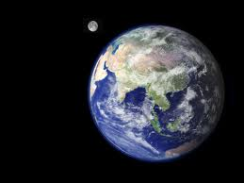
Boh tvorca človek správca

Slide 2
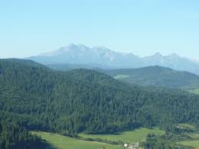
Boh ich požehnal a povedal im: "Ploďte a množte sa a naplňte zem! Podmaňte si ju a panujte nad rybami mora, nad vtáctvom neba a nad všetkou zverou, čo sa hýbe na zemi!" Potom Boh povedal: "Hľa, dávam vám všetky rastliny s plodom semena na povrchu celej zeme a všetky stromy, majúce plody, v ktorých je ich semeno: nech sú vám za pokrm! všetkým zverom zeme a všetkému vtáctvu neba i všetkému, čo sa hýbe na zemi, v čom je dych života, (dávam) všetku zelenú trávu. A stalo sa tak.

Slide 22
Prečo si to nevážime ?!

Slide 29
Treba konať !!!

Slide 30
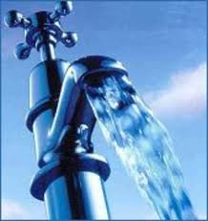
Šetrime vodou ...

Slide 31
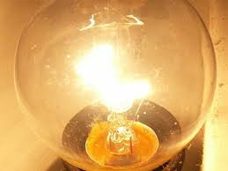
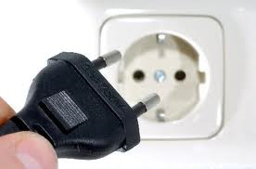
Šetrime elektriku...

Slide 32
Recyklácia...

Slide 33
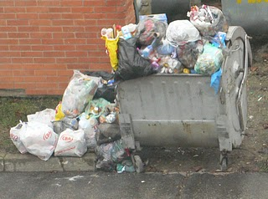
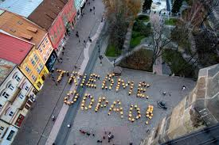
Dobré... Zlé...

Slide 34
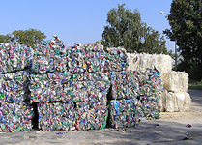

Slide 35
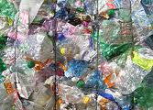

Slide 36
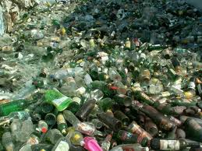

Slide 37
Naučme sa chrániť Prírodu !!!

Slide 38
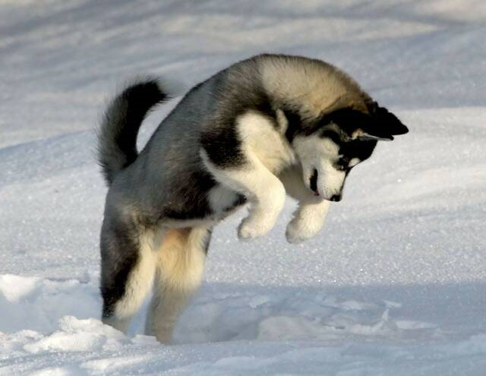
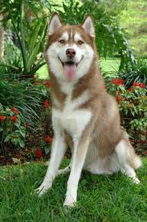
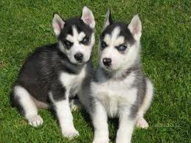
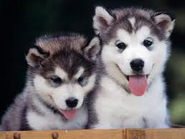
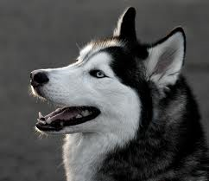
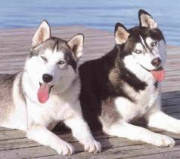
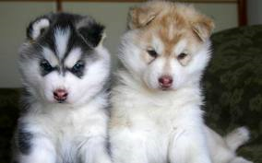
Vytvorili :
Simona Bandošová
Nina Krupová

